Slide 1
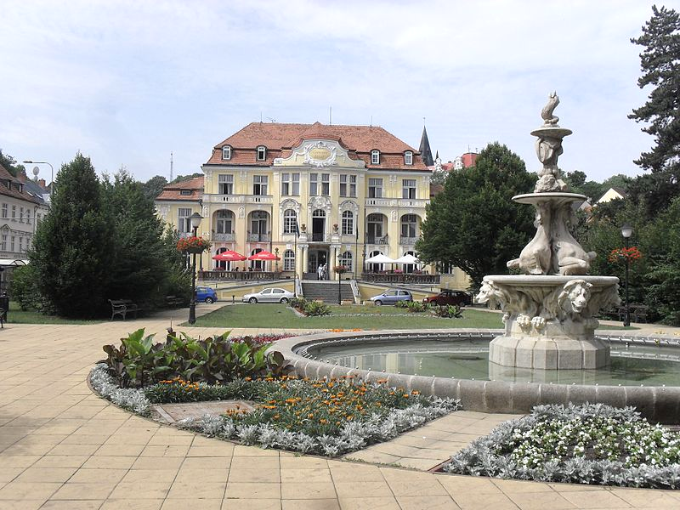
Kolik jazyků znáš, tolikrát jsi
člověkem !

Slide 2


Slide 3
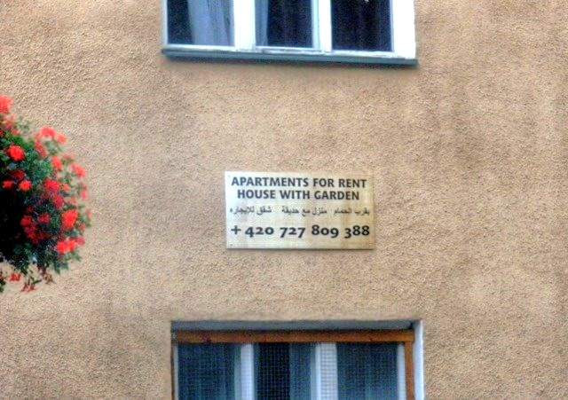

Slide 4
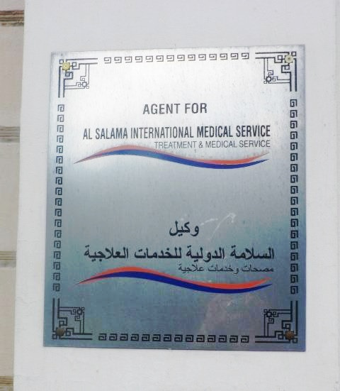

Slide 5
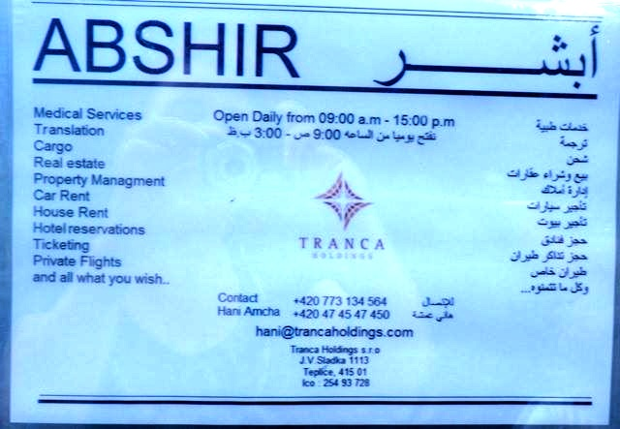

Slide 6
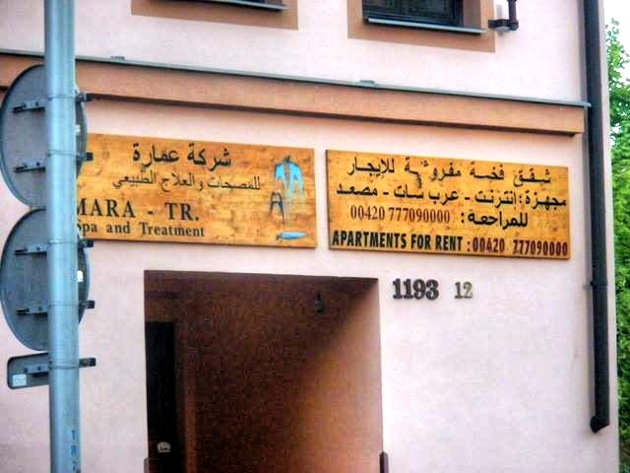

Slide 7
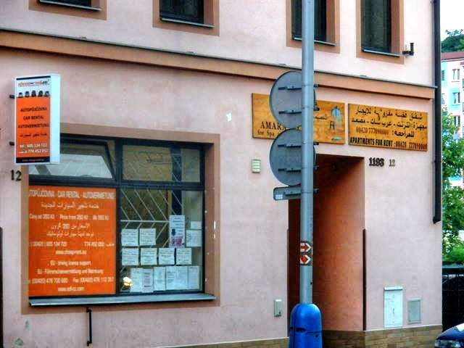

Slide 8
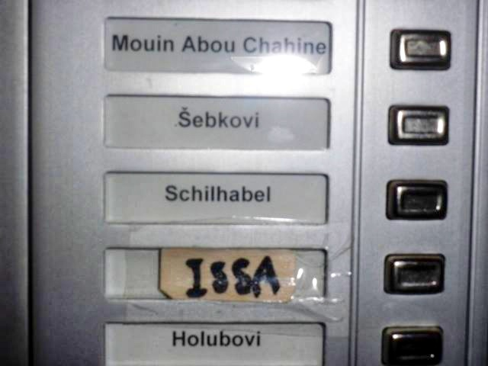

Slide 9


Slide 10
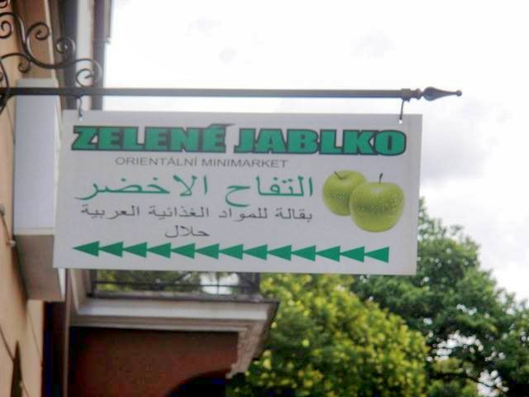

Slide 11
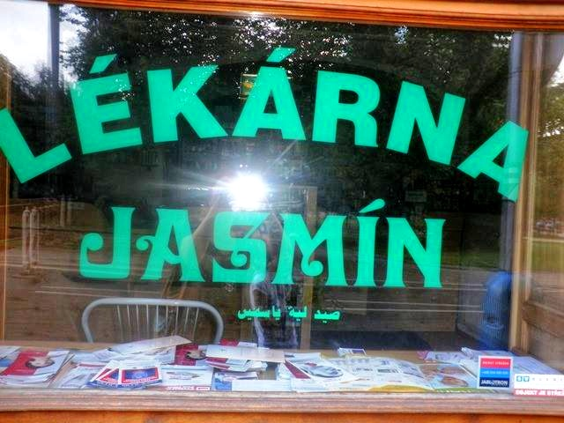

Slide 12
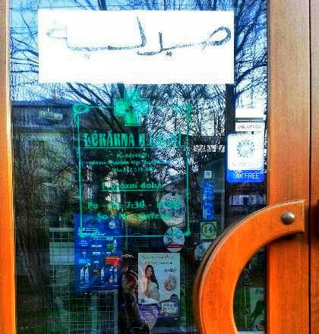

Slide 13
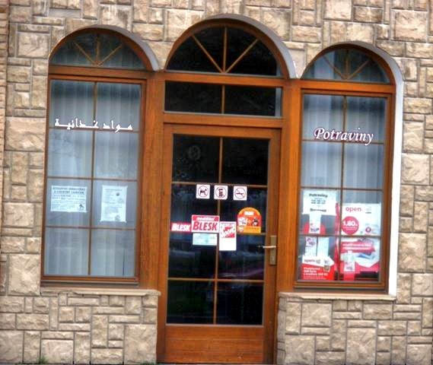

Slide 14
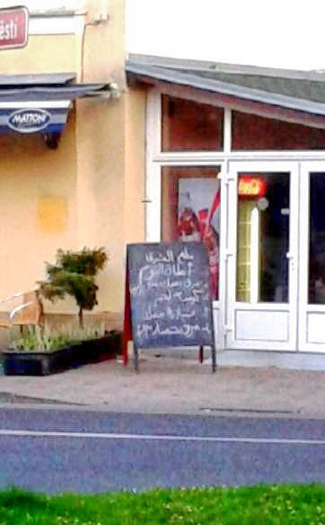

Slide 15
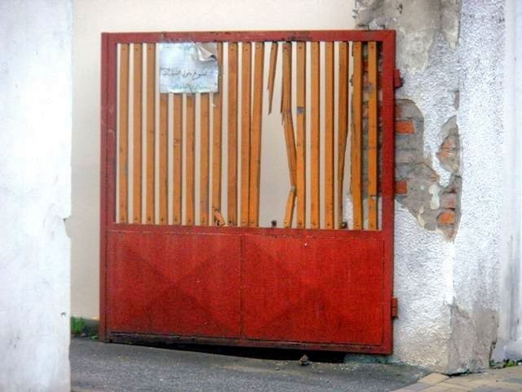

Slide 16
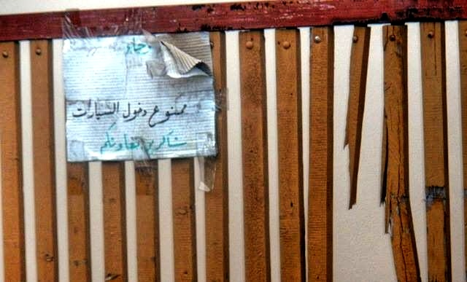

Slide 17
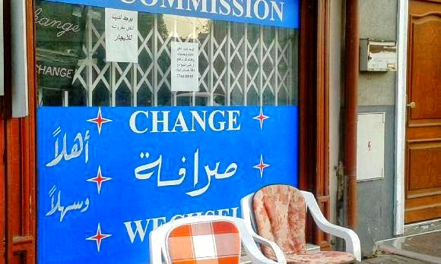

Slide 18
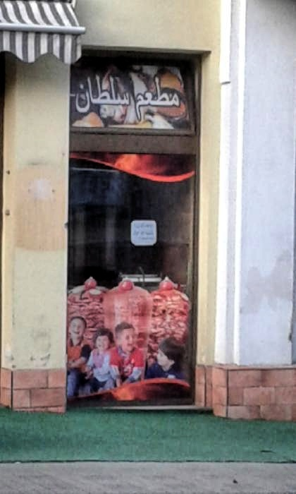

Slide 19
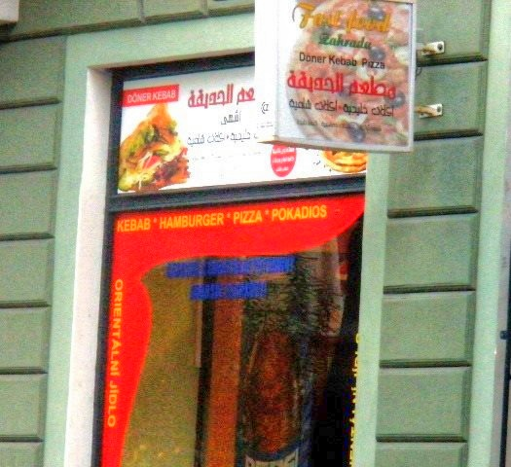

Slide 20
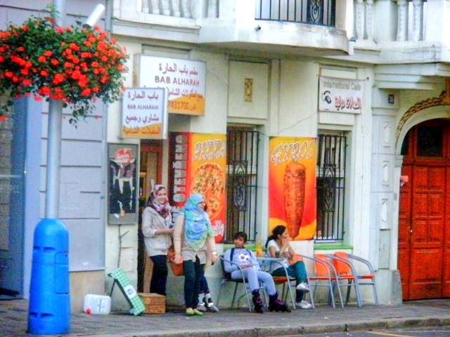

Slide 22


Slide 23


Slide 24
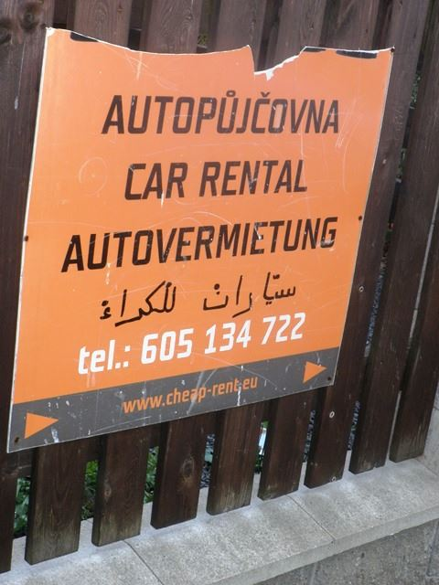

Slide 25


Slide 26
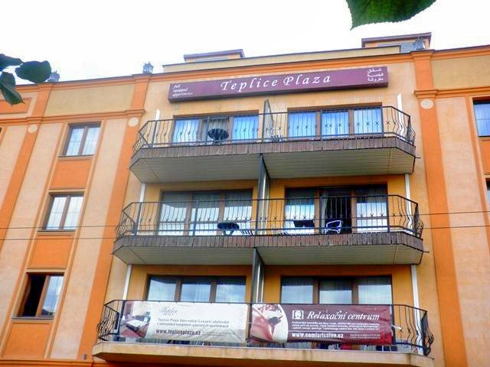

Slide 27
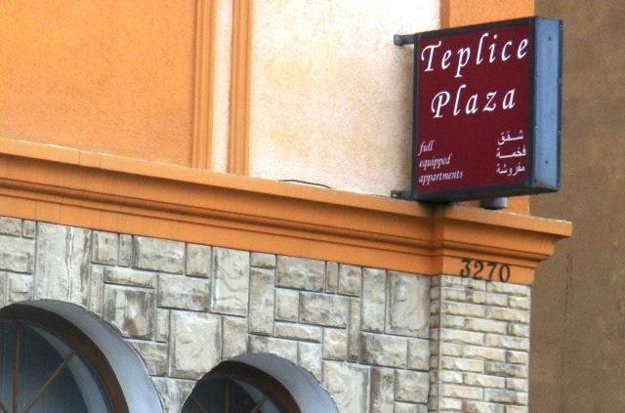

Slide 28
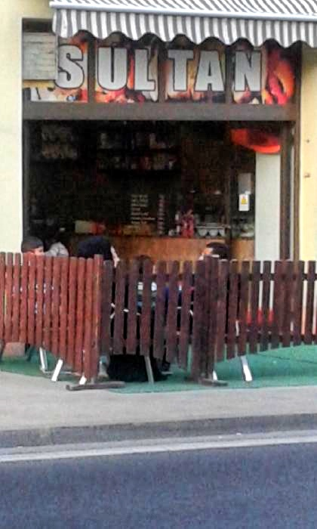

Slide 29
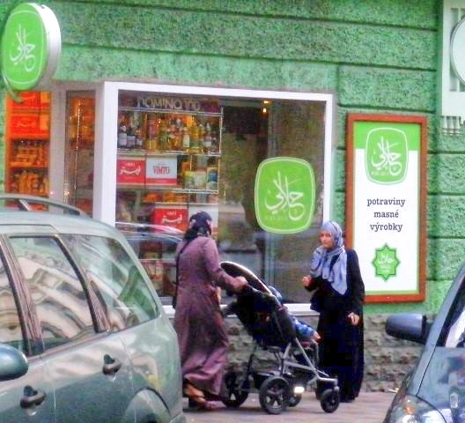

Slide 30
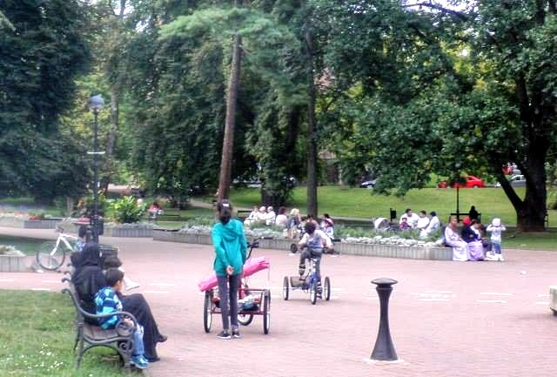

Slide 31
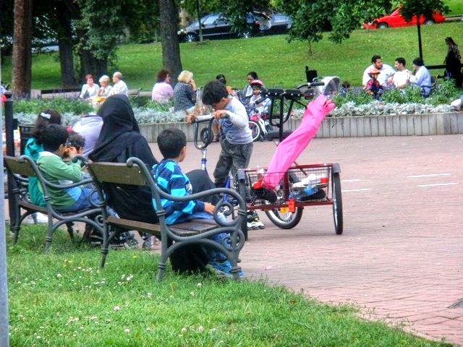

Slide 32
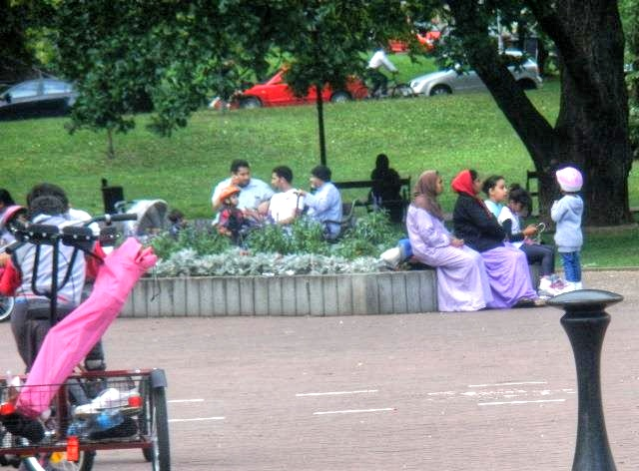

Slide 33
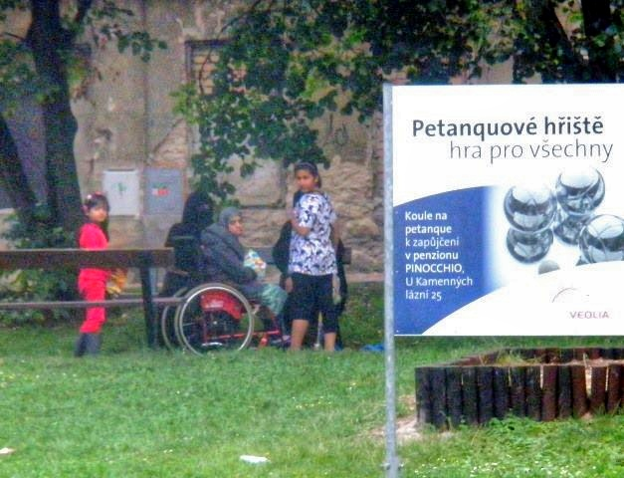

Slide 34
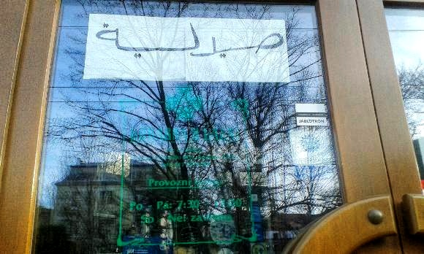

Slide 35
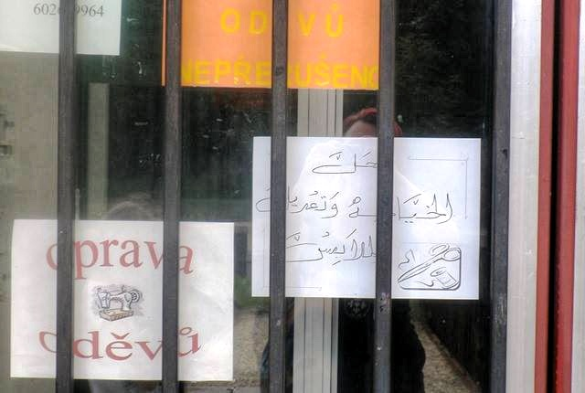

Slide 36
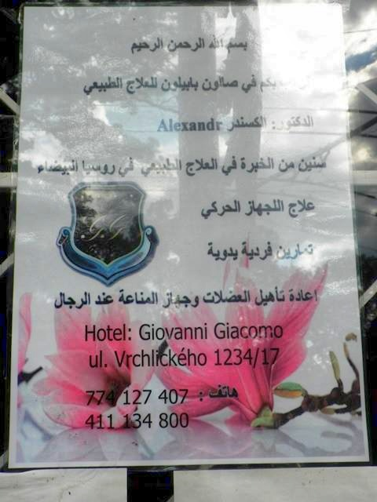

Slide 37
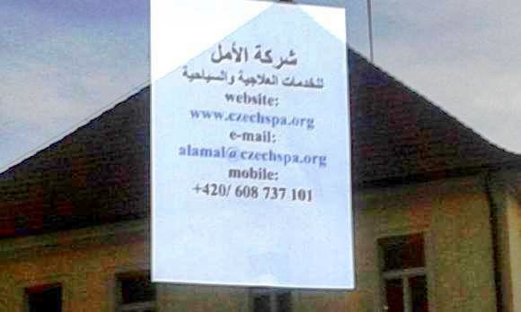

Slide 38
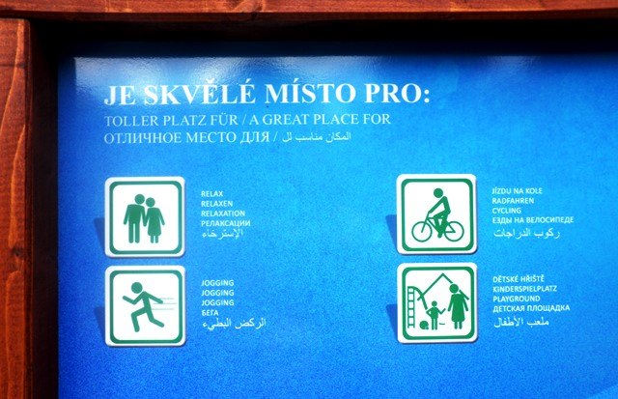

Slide 39


Slide 40
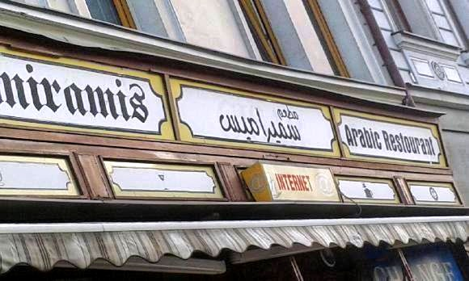

Slide 41
Abychom v Teplicích nedráždili kulturní a religiózní senzitivitu arabských lázeňských "hostů" (podotknu, že stížnosti od Arabů prostřednictvím českých lokajů na Čechy, kteří mají psa a chodí s ním dokonce i ven..... dramaticky rostou ! ) tím, že jako Češi ve své zemi si dovolujeme mít psy, kteří jsou v Islámu nepřípustní a výslovně zakázáni a považováni za plémě Satana, špinavé- nečisté a zlé, projevujeme určitou toleranci, a rozhodli se, že mezi Araby vyrazí na procházku s náležitou úpravou.
Teplický magistrát dokonce jednu dobu uvažoval, že se udělají DOGS NO GO ZONE - PSI ZÁKAZ VSTUPU !!! ve veřejném prostoru, zejména v parcích, na trávnících v okolí míst, parkovištích atd., kde se Arabové vyskytují!
Možná na první pohled k smíchu, ve skutečnosti však k pláči. Cizí svoloč za pomoci zaprodaných českých hajzlů nám diktuje, co smíme a nesmíme dělat ve vlastní zemi ... a většině národa je to bohužel jedno ! Bohužel, jsme národ přizdisráčů a neumíme si udělat pořádak ve SVÉ ZEMI ! ! !

Slide 42
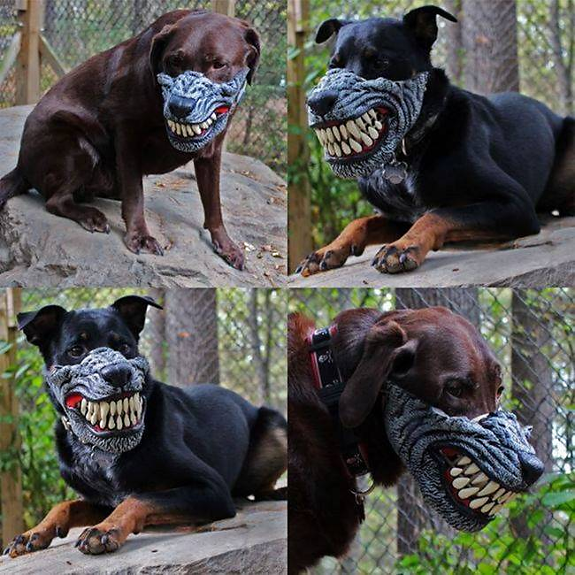

Slide 43
